Slide 1
Formação de assessores
CVX Minas

Slide 2
Um breve histórico:
Primeiro semestre de 2006: projeto Encontro Nacional de Assessores
Distribuição dos “pontos para a prática de assessorar”:
  1) A missão de assessorar;
  2) Assessorar uma comunidade;
  3) O assessor como guia;
  4) O polinômio apostólico da CVX;
  5) A dimensão intelectual da formação;
  6) A promoção da justiça;
  7) A colaboração entre assessor e coordenador.

Slide 3
... Um breve histórico
21 e 22 de outubro de 2006: Encontro Nacional na Vila Santa Fé (SP)
Um dos frutos
  Programa Nacional de formação de assessores.
Por que formar?

Slide 4
Fundamentação
A comunidade como lugar de formação.
O assessor como formador.
  Acompanha leituras e partilhas
  Promover a espiritualidade inaciana
  Apoia a prática do discernimento apostólico
    Dinâmica do Polinômio apostólico ( “discernir, enviar, apoiar e avaliar”)

Slide 5
Fundamentação
O assessor provoca e concilia, segundo:
  Carisma CVX
  Questões do mundo contemporâneo
  Conflitos da Igreja
O assessor é um multiplicador

Slide 6
Programa nacional de formação de assessores
Objetivos:
Proporcionar formação contínua: temática e metodológica.
Promover a comunicação entre assessores e coordenações regionais.
Possibilitar a ajuda mútua entre assessores de um mesmo regional.

Slide 7
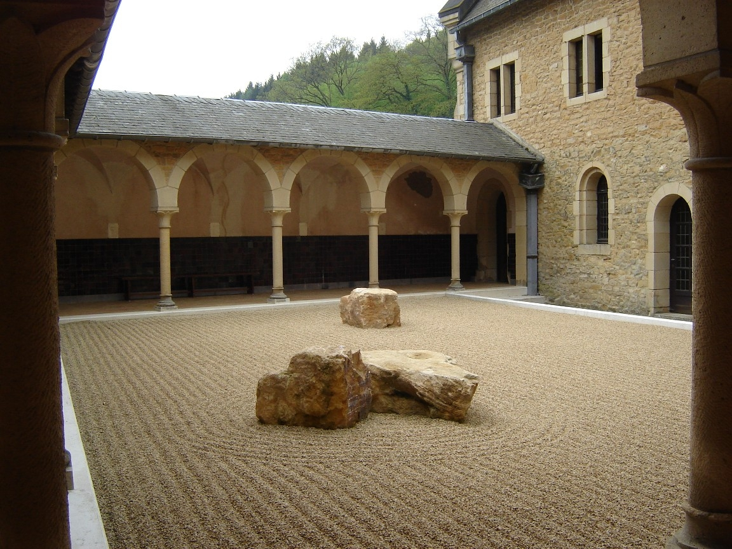
Programa nacional de formação de assessores
Metodologia:
A proposta apresenta metodologia
  leve, adaptável e aberta às realidades regionais.
Dois passos fundamentais:
  Estudo
  Partilha e supervisão.

Slide 8
Programa nacional de formação de assessores
Metodologia:
a) Estudo:
  Escolha de tema nacional (Regional), com bibliografia básica
  Escolha de uma atividade formativa
    Curso, palestra, sessão de debate etc
    Aproveitar: Centros Loyola, Colégios, Universidades, Paróquias etc.

Slide 9
Programa nacional de formação de assessores
Metodologia:
...Estudo
  - Leitura pessoal de uma obra ou artigo
  - Discussão em grupo nas reuniões regionais
  - Elaboração de relatório de atividades, da parte de cada assessor(a), a ser enviado ao CEN/CER
  - Avaliação do processo e proposição de novos temas.

Slide 10
Programa nacional de formação de assessores
Metodologia:
b) Partilha & Supervisão:
Reuniões trimestrais
  partilha da prática
  desafios das comunidades
Supervisão
Orientações do Assistente Eclesiástico e da CER.
Manhã de oração dirigida aos assessores, como momento de revitalização.

Slide 11
Programa nacional de formação de assessores
Implementação:
A implementação ficou a cargo da Conselho Executivo Nacional e das Coordenações Regionais.
Em Minas, iniciamos em 2008.
  Participantes: assessores, candidatos e membros

Slide 12
Temas de nossa formação na CVX Minas
2008: Temas de espiritualidade e dinâmica das “Quatro Palavras” (Polinômio)
2009: Discernir
2010: Minicurso de assessores
  Tema do ano: Enviar (a Missão)
  Estudo comum: Cenários da Igreja num mundo plural e fragmentado

Slide 13
Temas de nossa formação
2011: Apoiar e Avaliar
2012: CNLB: texto-base do VI Enc. Nac.

Slide 14
Avaliação
Frutos:
  Formação de novos assessores
  Continuidade do processo
  Aprofundamento de temas inacianos
  Supervisão e unidade da prática
  Formação de membros

Slide 15
Avaliação
Desafios:
  Criar novas comunidades
  Atingir cidades distantes num Regional
  Candidatos a assessor

